Slide 1


FUNDAMENTOS DE TICs UNIDAD 1:
INTRODUCCIÓN Y CONCEPTOS GENERALES
1ra PARTE

Slide 2
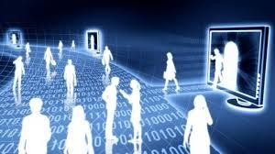
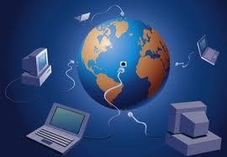
TICs
Las TICs (Tecnologías de la Información y la Comunicación)
representan un cambio notable en la sociedad y desempeñan una función vital en el avance de la ingeniería, de las ciencias y de los procesos industriales.

Slide 3
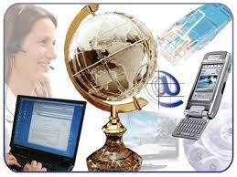
TECNOLOGÍA
La palabra tecnología proviene de los vocablos griegos tekne (técnica, arte u oficio) y logos (ciencia, conocimiento, estudio).
Si consideramos la técnica como un conjunto de saberes prácticos nacidos de la experiencia – habitualmente de la prueba y el error – la tecnología surge entonces de forma científica y reflexiva a partir de la técnica.

Slide 4
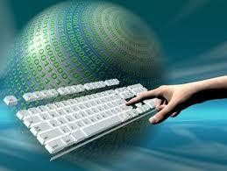
Datos e información
Los datos
La palabra dato proviene del latín (datum) y
significa “lo que se da”. El dato es el antecedente necesario para abordar el conocimiento de una cosa.
Por ejemplo, los datos que maneja un programa son informaciones no elaboradas. El procesamiento de éstos da origen a la información útil o resultado.

Slide 5

La Información
La información es un conjunto organizado de datos procesados, capaz de cambiar el estado de conocimiento del que la obtiene, permitiendo tomar decisiones pertinentes acordes a dicho conocimiento.

Slide 6
Datos e información
Información
Datos
Organizados de alguna manera
Colores
semáforo

Slide 7
Características de la Información
Verdadera, no falsa
VERAZ
Que ha llegado en su momento justo
OPORTUNA
Importante para el receptor
RELEVANTE

Slide 8




La comunicación
La comunicación es el proceso mediante el cual se transmite la información.
Se requiere, para este proceso, de un emisor, un receptor, un código, un mensaje (escrito en código, conocido por ambos) y un canal a través del cual se pueda transmitir el mensaje.
EMISOR
MENSAJE
RECEPTOR
CANAL

Slide 9

La Informática
En el siglo XX surge el vocablo informática (contracción de information automatique), que significa procesamiento automático de la información.
Actualmente se considera que la informática es una disciplina que, basándose en conocimientos científicos y técnicos, intenta establecer una base científica para el diseño y programación de computadoras, la resolución de problemas por medio de algoritmos y el procesamiento de datos para obtener información en forma automática.

Slide 10
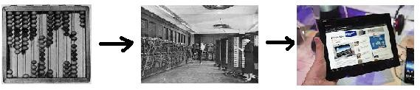
La Informática
Desde los comienzos de la historia, el hombre necesitó procesar datos y transmitir información. Cientos de años antes de Cristo ya se había inventado el ábaco y en siglos posteriores máquinas como la Pascalina (1645), la ENIAC (1946), Clementina (1960, primera computadora argentina), etc.

Slide 11






El procesamiento de datos
En general, se denomina procesamiento ó simplemente proceso a la operación que transforma una entrada en salida.
Las salidas son los resultados que se obtienen luego de procesar las entradas.
Procesamiento
Datos
Informa-
ción

Slide 12
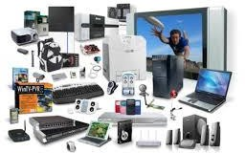
La computación
La Computación es el estudio de métodos algorítmicos utilizados para representar y transformar la información incluyendo su teoría, diseño, implementación, aplicación y eficiencia.
Es la herramienta utilizada por la informática para transformar los datos en información aplicable para resolver problemas.

Slide 13
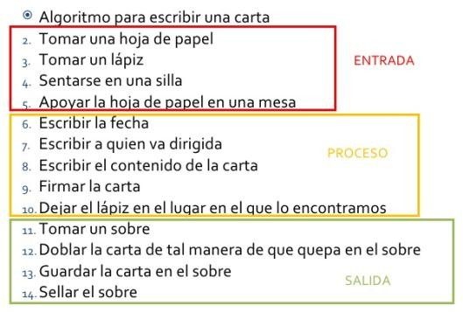
Algoritmo
El concepto fundamental de la Computación es el concepto de algoritmo.
Se denomina algoritmo a un grupo finito de operaciones organizadas de manera lógica y ordenada que permite solucionar un
determinado problema.
Se trata de una serie de instrucciones o reglas establecidas que, por medio de una sucesión de pasos, permiten arribar a un resultado o solución.

Slide 14
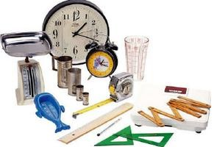
Magnitud, medición y error
Se denomina magnitud a todo atributo o propiedad que puede ser medida.
Medir es comparar una entidad, dimensión o cantidad con otra de la misma naturaleza, adoptada como referencia.
El resultado de esta relación se expresa como proporción numérica por medio de dos valores:
El valor más probable y
El error
Acompañados por una unidad que corresponde al nombre de una de las entidades, adoptada como patrón o referencia de la medición.

Slide 15
Magnitudes analógicas y digitales
Para realizar mediciones se puede emplear la misma magnitud, por ejemplo, una cinta métrica para medir el largo de una pared (longitud para medir longitud) o en una balanza de platillos, se colocan pesas de peso conocido en un platillo y – por ejemplo –una cantidad de harina de la cual se desea conocer el peso en el otro platillo; hasta lograr el equilibrio (peso para medir peso).
Sin embargo, en otras ocasiones se utiliza una magnitud para medir otra diferente. Ambas
magnitudes son “análogas”, tienen
comportamientos semejantes.

Slide 16
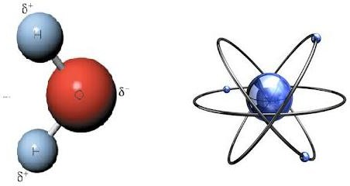
Magnitudes discretas o digitales
Son representadas por números enteros. Por ejemplo, la cantidad de átomos de hidrógeno en una molécula de agua o la cantidad de electrones en un átomo.

Slide 17
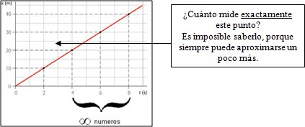
Magnitudes Continuas
Los fenómenos de la vida real que se miden por medio de magnitudes físicas NO son exactos.
Se representan por medio de números reales.
Si se grafican en un par de ejes cartesianos, describen una curva que NO TIENE SALTOS (espacio, tiempo, velocidad, etc.). Consecuentemente, entre cualesquiera dos valores existen infinitos puntos intermedios.
A estas magnitudes continuas se las suele denominar “analógicas”, debido a su manera de medición.
La velocidad es una magnitud “continua o analógica”.

Slide 18
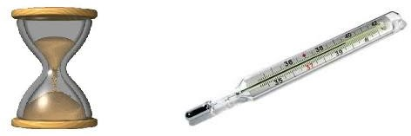
Magnitudes analógicas
Por ejemplo, un reloj de arena. Se utiliza para medir la magnitud tiempo, a través de la variación de la magnitud volumen de la arena. Lo mismo ocurre con un termómetro de mercurio: en este caso se mide la magnitud temperatura por medio de la magnitud longitud de la columna de mercurio, cuya dilatación lineal es directamente proporcional a la temperatura.
En ambos ejemplos se presentan variaciones semejantes entre cada par de magnitudes, en forma biunívoca, constituyendo representaciones analógicas de las magnitudes que se desean medir.

Slide 19
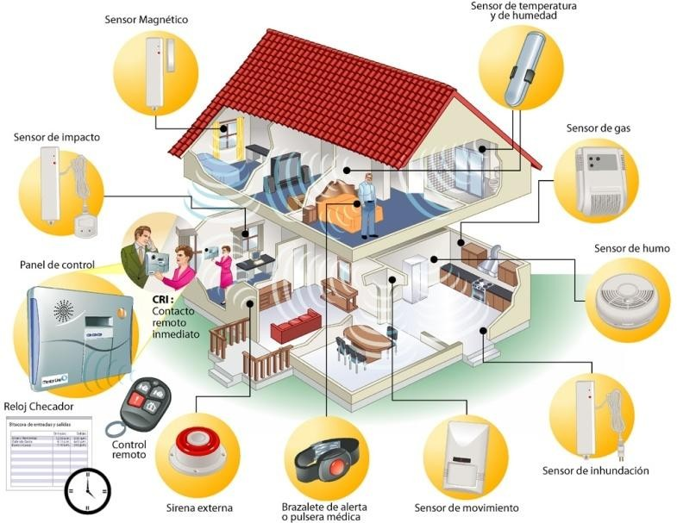
Sensores
Un sensor es un dispositivo capaz de detectar magnitudes físicas o químicas, llamadas variables de instrumentación, y transformarlas en variables eléctricas proporcionales a dichas magnitudes.

Slide 20
FIN 1ra. PARTE

